Slide 1




Slide 2
CIUDADES
EN LA
NOCHE

Slide 3
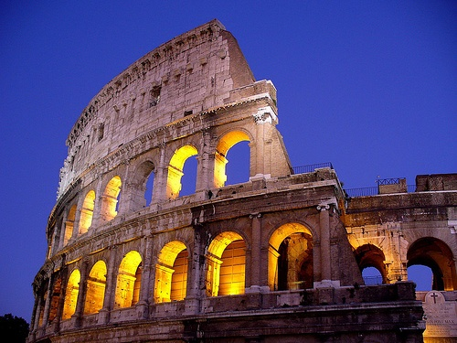

Roma

Slide 4
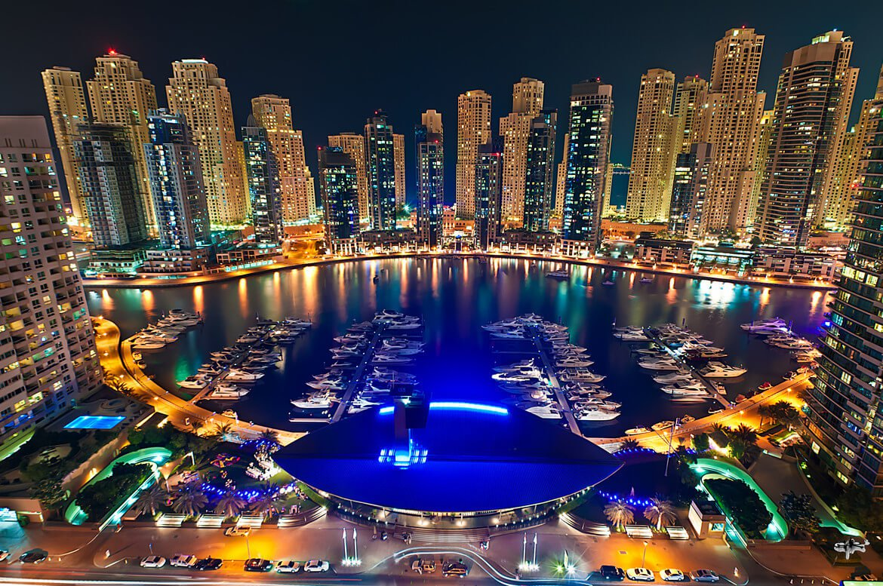
Dubái

Slide 5
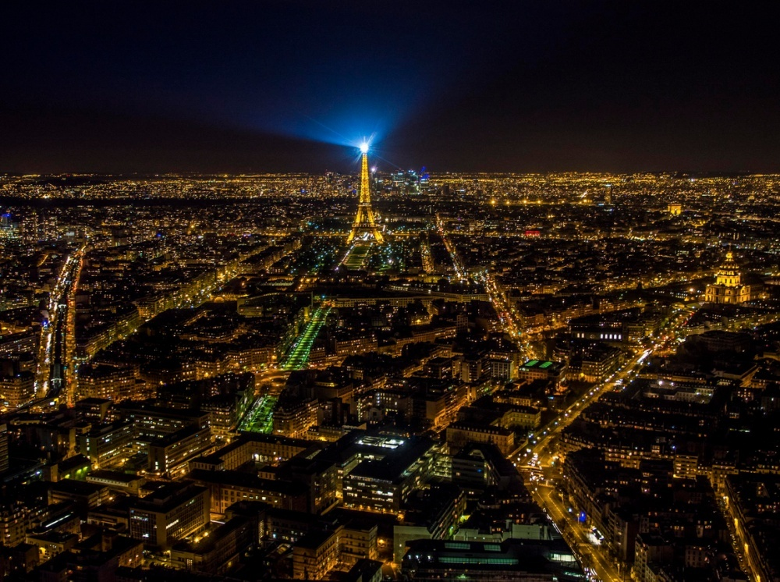
París, Francia

Slide 6
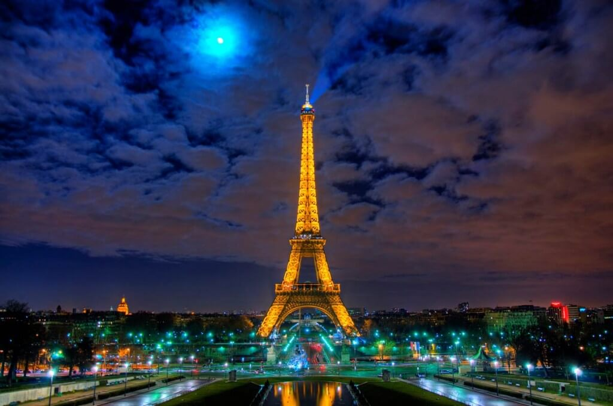
París

Slide 7
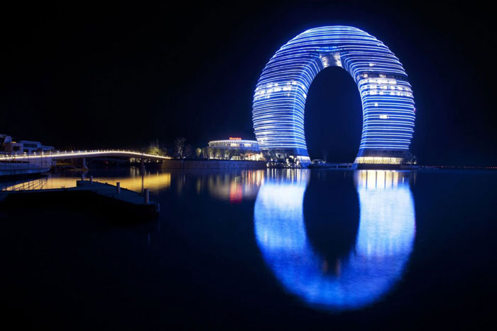
China

Slide 8
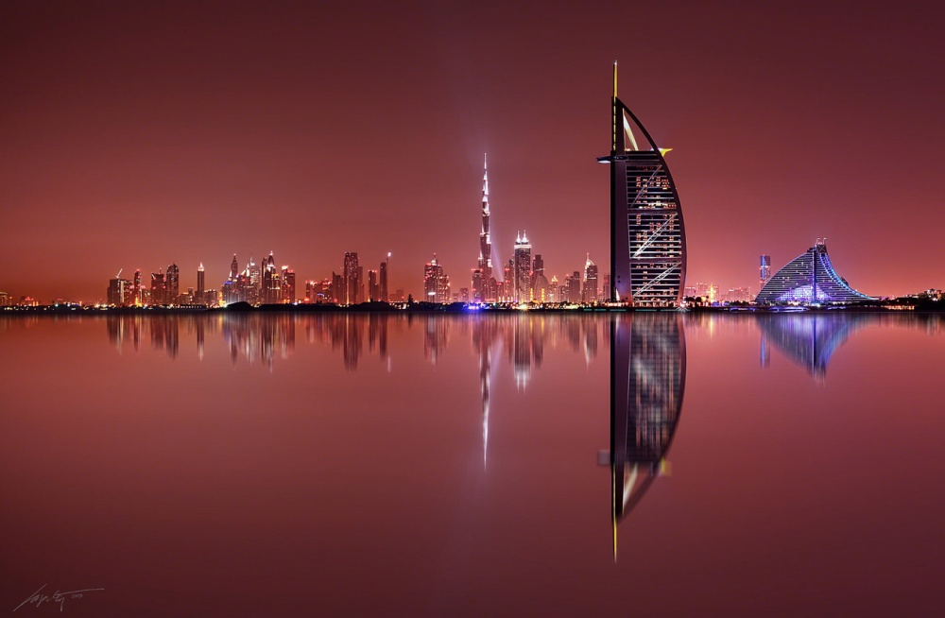
Dubai

Slide 9
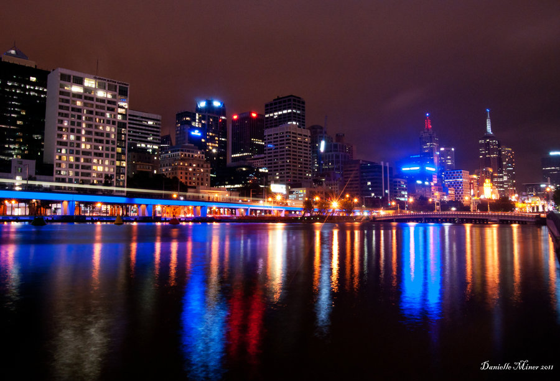
Melbourne

Slide 10
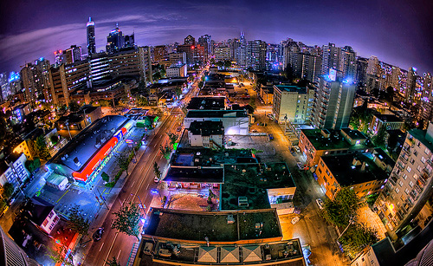
Vancouver

Slide 11
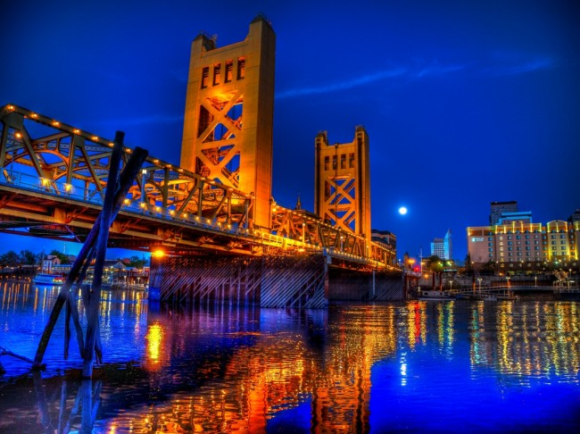
Sacramento

Slide 12
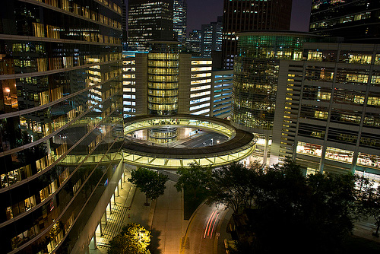
Houston

Slide 13
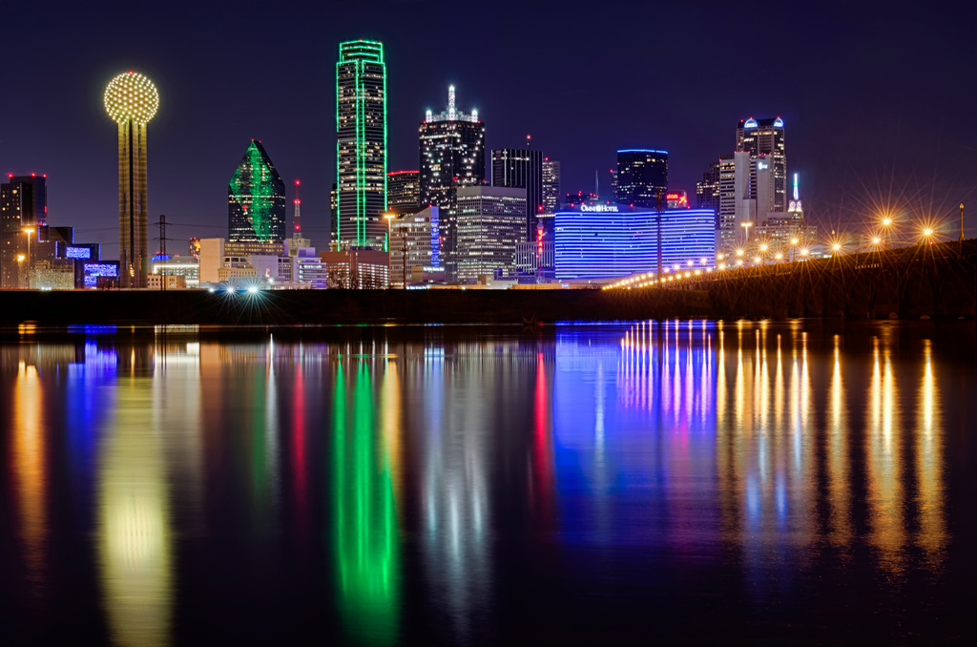
Dallas

Slide 14
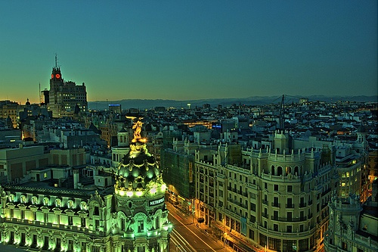
Madrid

Slide 15
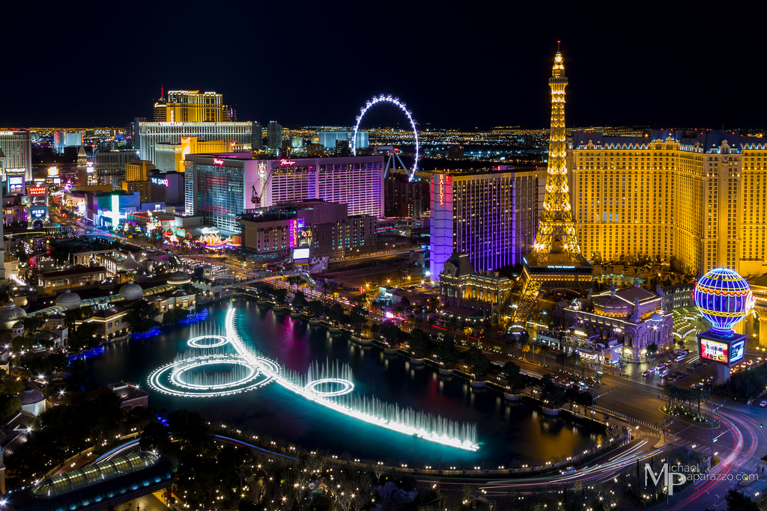
Las vegas

Slide 16
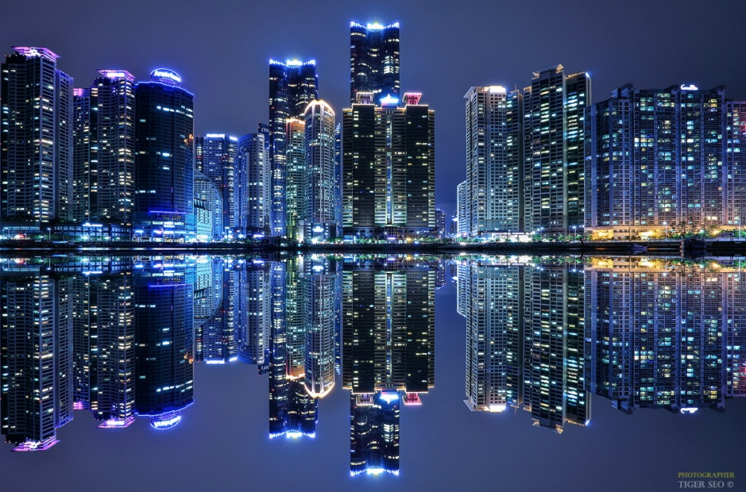
Busan, República de Corea

Slide 17
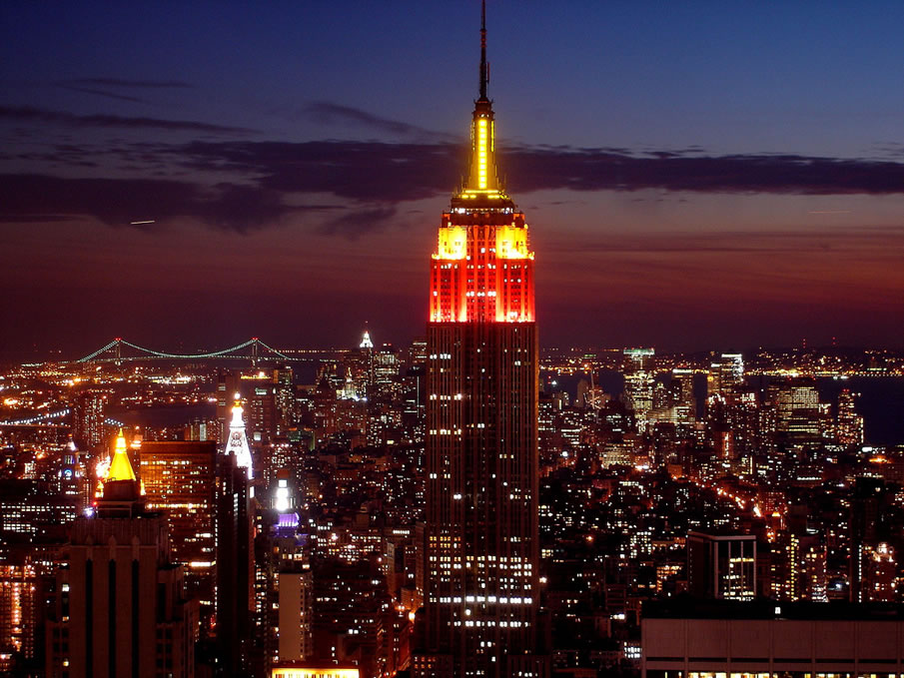
Nueva York

Slide 18
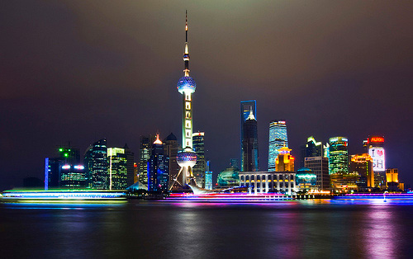
Shanghai

Slide 19
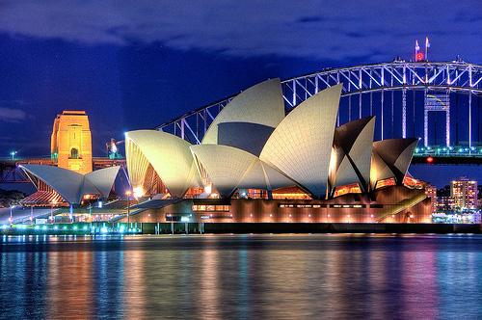
Sydney

Slide 20
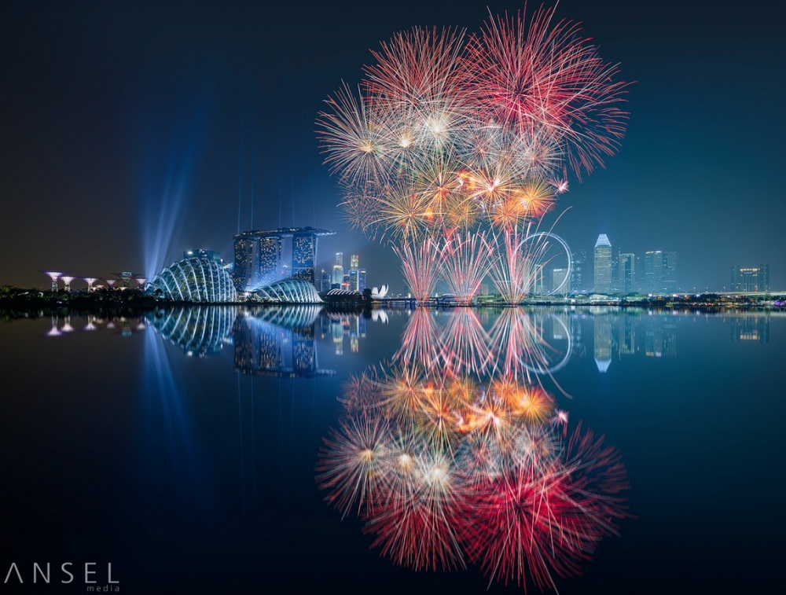
Singapur

Slide 21
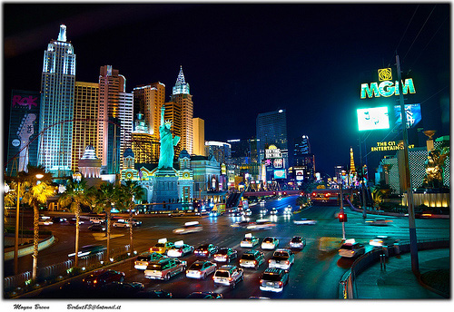
Las Vegas

Slide 22
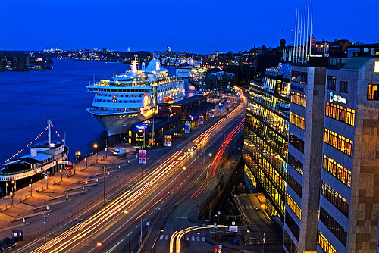
Estocolmo

Slide 23
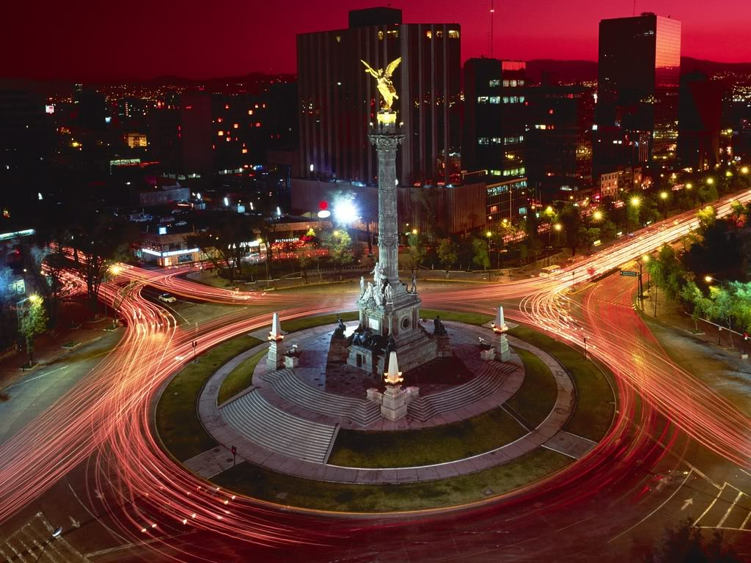
México

Slide 24
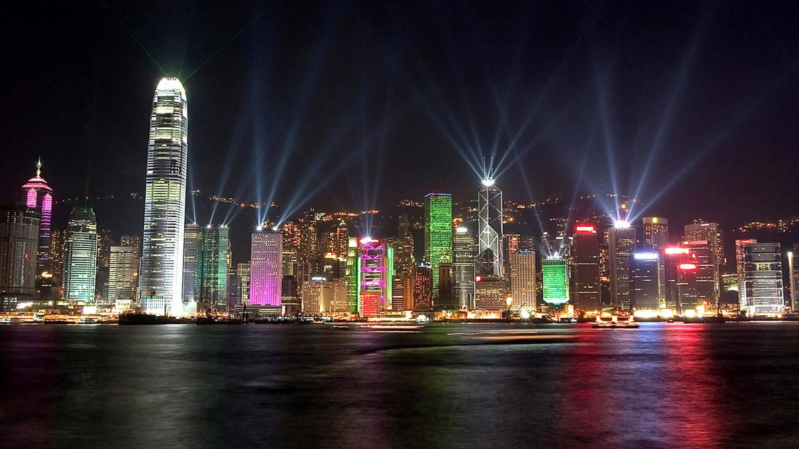
Hong Kong

Slide 25
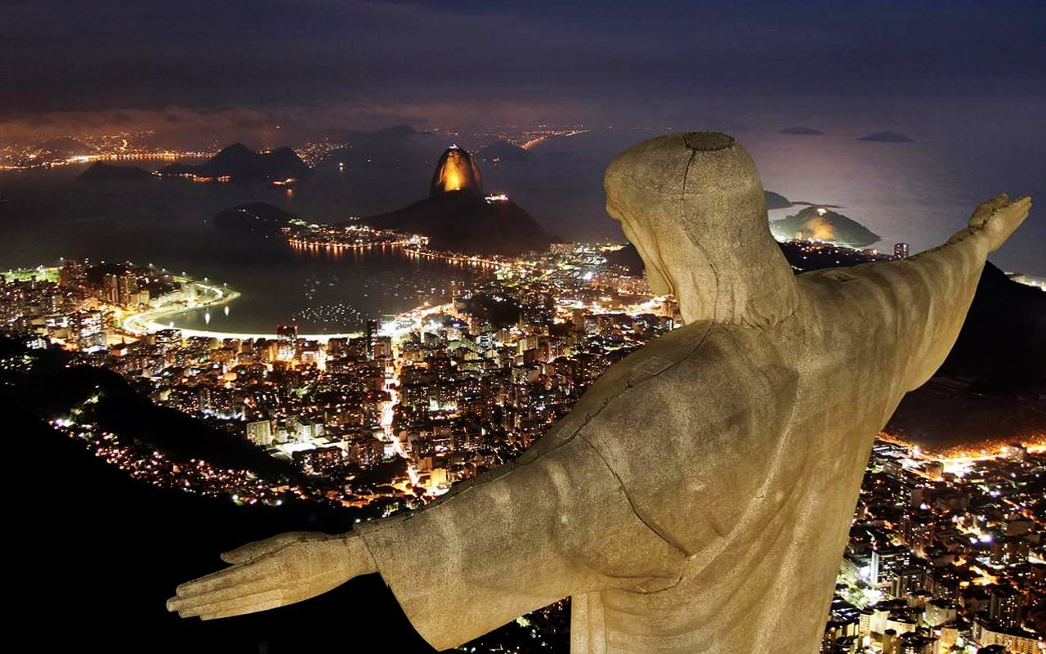
Río de Janeiro

Slide 26
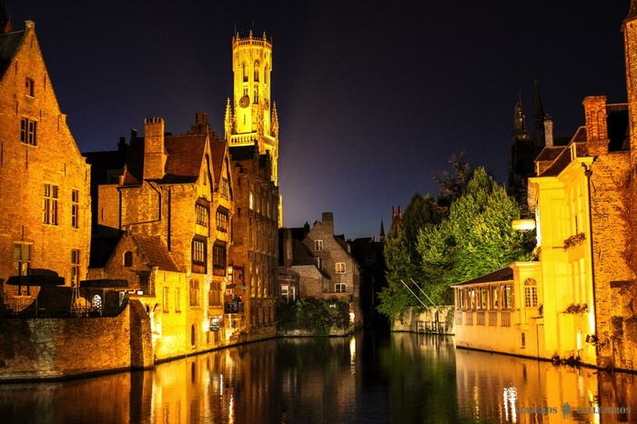
Brujas

Slide 27
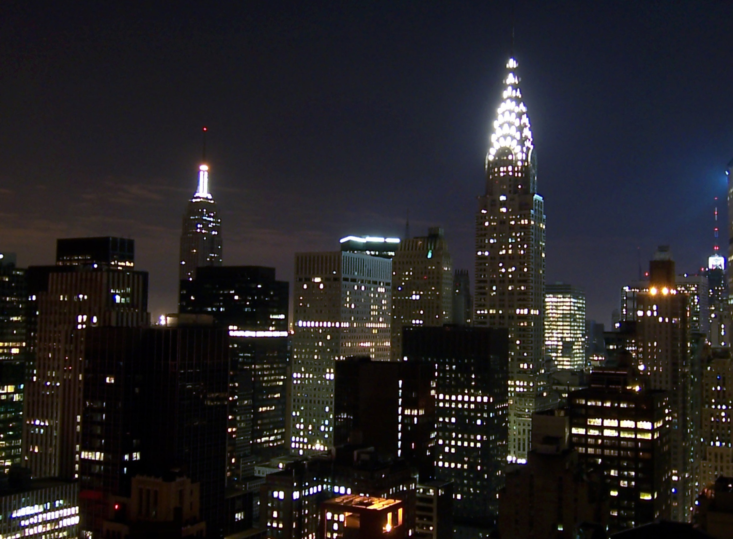
Nueva-york

Slide 28
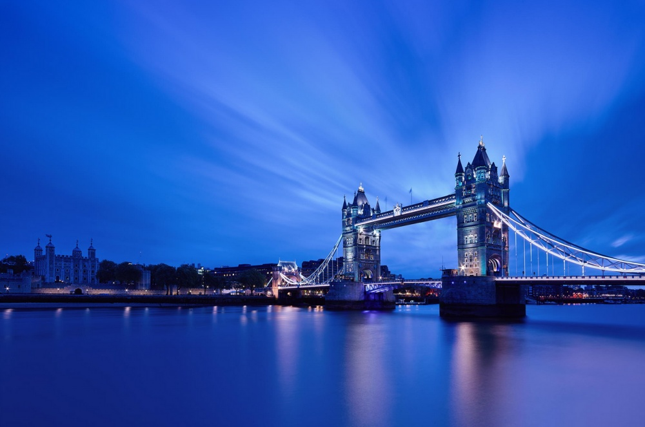
Londres, Reino Unido

Slide 29
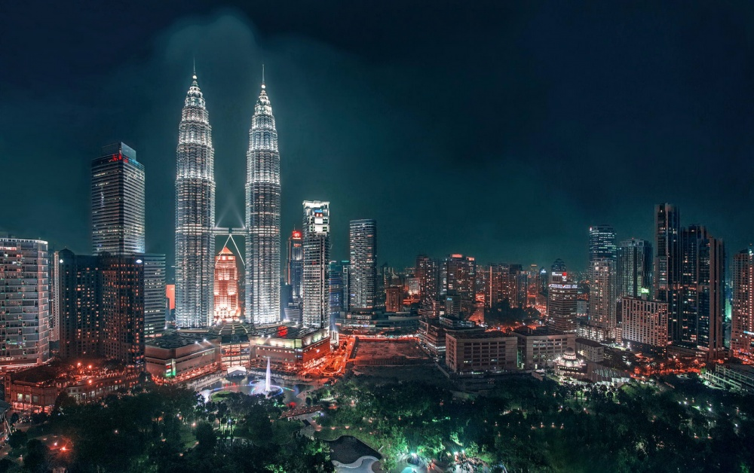
Kuala Lumpur, Malasia

Slide 30
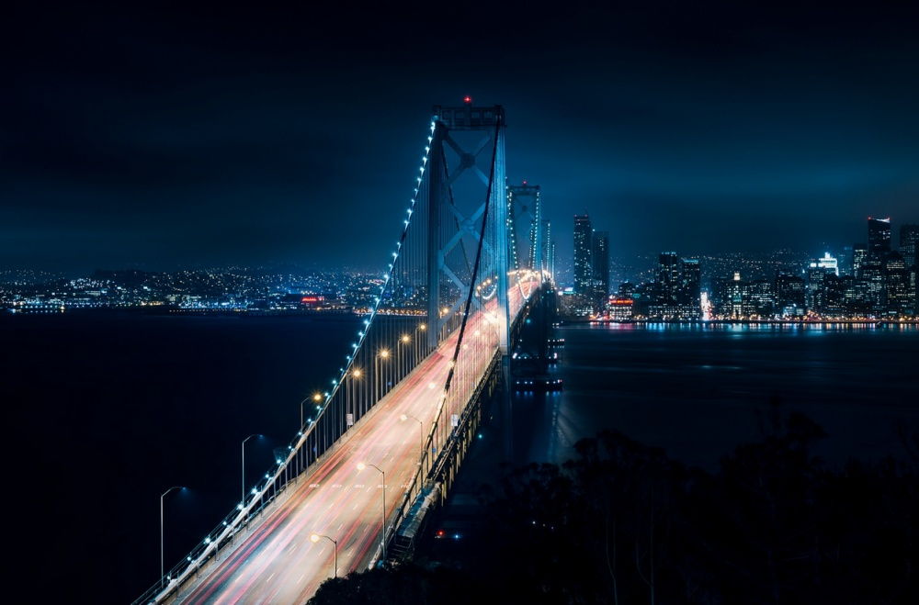
San Francisco, Estados Unidos

Slide 31
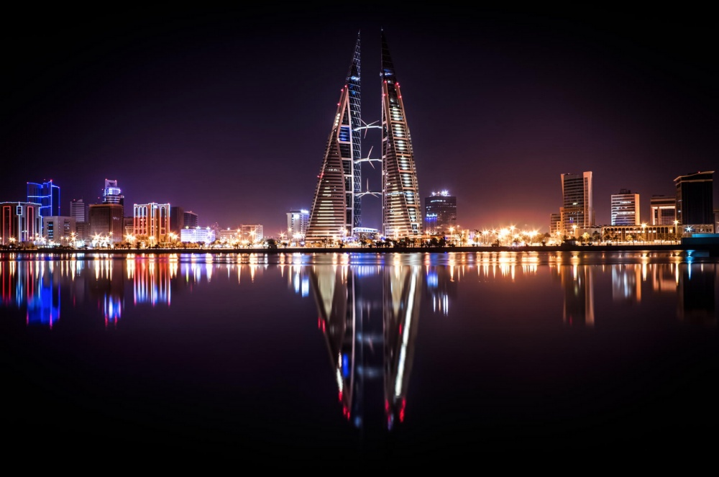
Manama, Bahrein

Slide 32
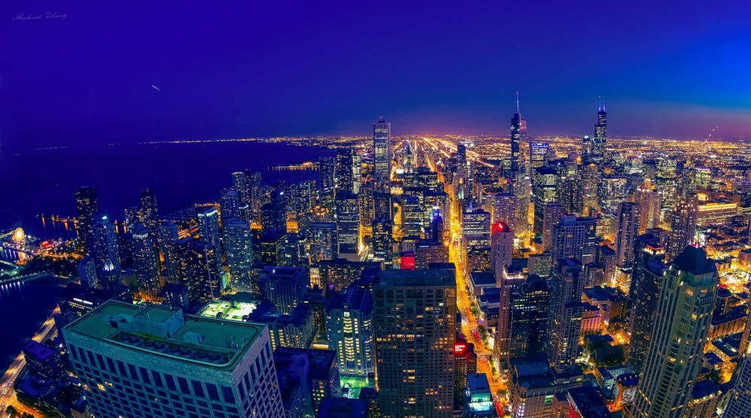
Chicago, Estados Unidos

Slide 33
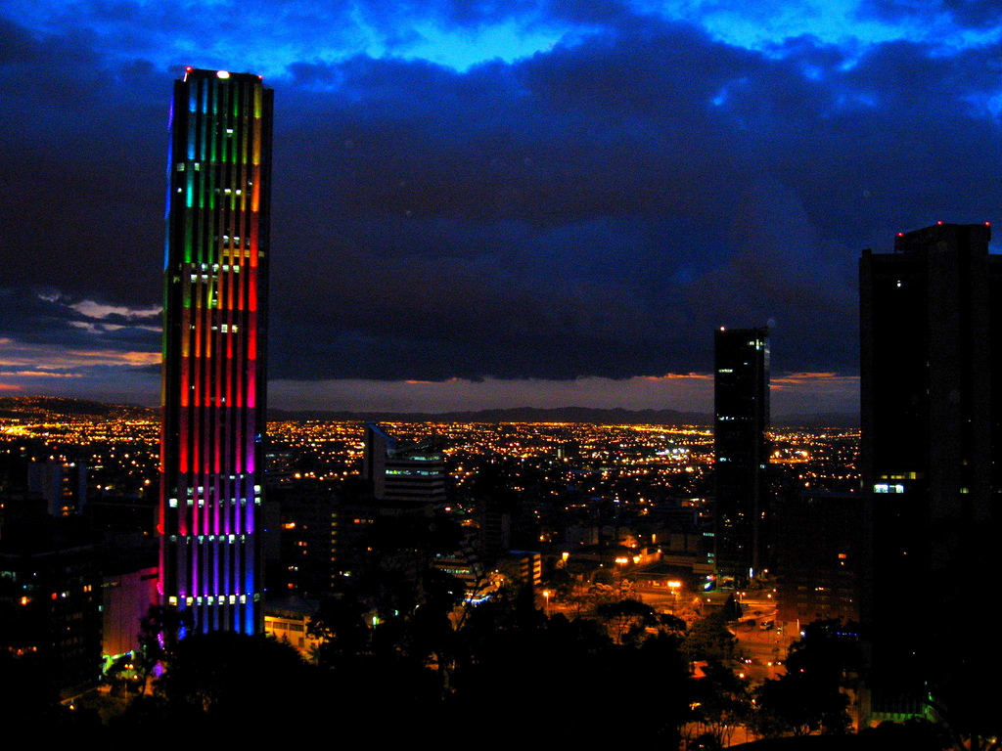
Bogotá

Slide 34
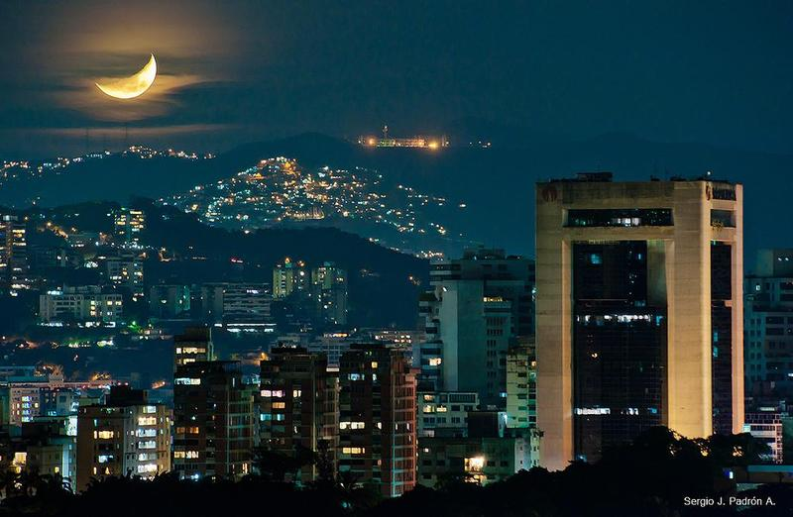
Caracas

Slide 35
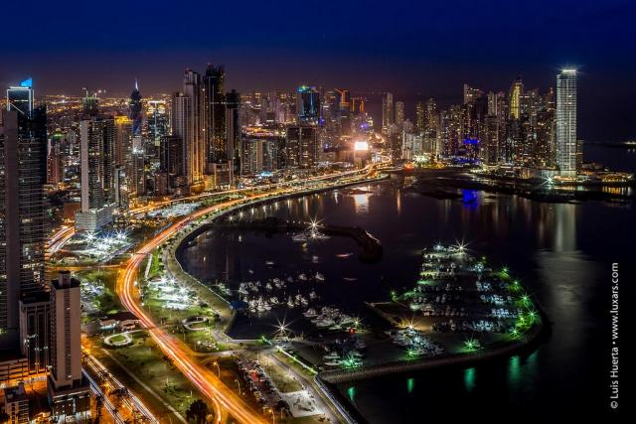
Panama

Slide 36
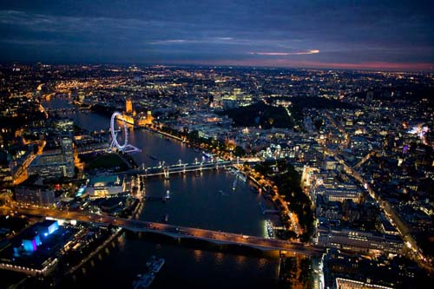
londres

Slide 37


Hoy es viernes, 25 de noviembre de 2016
Ahora mismo son las 15:51 horas.
UN FUERTE
ABRAZO,
QUE TENGAS
UN BUEN DIA

Slide 38







¿Te ha gustado?
Puedes ver más entrando
Aquí
Además puedes recibir powerpoints en tu correo electrónico suscribiéndote aquí:

